Slide 1
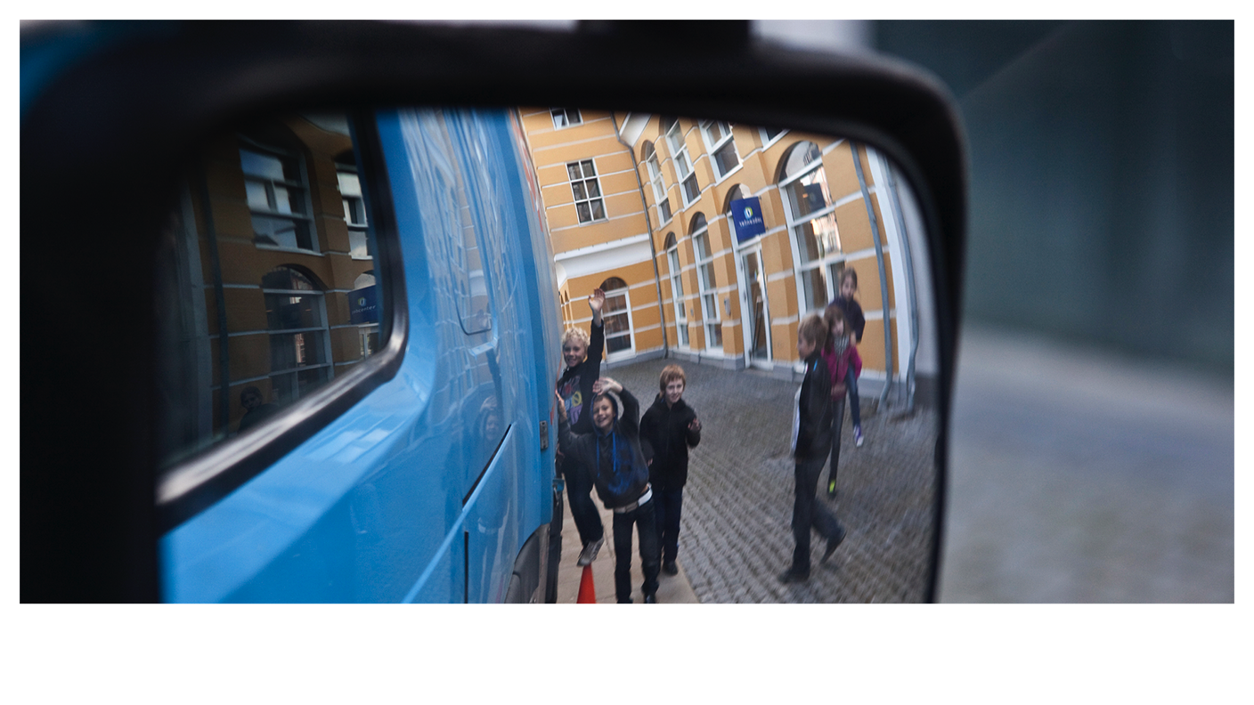
STOP, KIJK, WUIF
Notes:
Achtergrondinformatie
Elk jaar sterven ruim meer dan 1,2 miljoen mensen in een verkeersongeval en in 10 % hiervan zijn commerciële voertuigen betrokken. Dit komt neer op ruim 3400 doden per dag. Bovendien schat de Wereldgezondheidsorganisatie (WHO) dat, indien er geen maatregelen worden getroffen, dit aantal binnen 15 jaar zal verhogen met 45 %.
Veiligheid, onze kernwaarde
Veiligheid stond altijd centraal bij Volvo sinds het bedrijf in 1927 is opgericht. We hebben een duidelijke visie over veiligheid: het aantal ongevallen moet tot nul worden teruggebracht. Dit doet het bedrijf door onderzoek naar het verkeer uit te voeren maar ook door baanbrekende veiligheidsvoorzieningen voor onze producten te ontwikkelen die de veiligheid van de chauffeur en andere weggebruikers verbeteren. Maar we willen nog een stapje verdergaan. En daarvoor hebben we uw hulp nodig.
Stop, Kijk, Wuif
Eén van de projecten waardoor we echt een verschil willen maken, gaat over verkeersveiligheid en kinderen. We willen kinderen helpen te begrijpen hoe ze zich veilig in de buurt van trucks, bussen, auto's enz. moeten gedragen. We zetten ons actief in om het concept van Stop, Kijk, Wuif aan zo veel mogelijk kinderen duidelijk te maken. Deze boodschap kan immers vele levens redden. Hoeveel kinderen kunt u bereiken en uitleg geven over het 'Stop, Kijk, Wuif'-initiatief?
Hoe het materiaal gebruiken
Gebruik de volgende dia's om een gesprek met de kinderen op gang te brengen. Herhaal de kernboodschappen en leg ze uit. Uiteraard hoeft u het script niet woord voor woord te volgen.
Indien u interesse hebt om een volledig uitgewerkte activiteit te promoten of te helpen organiseren in een school (met de hulp van een leerkracht), in een jeugdgroep of in samenwerking met lokale of regionale overheidsinstellingen, is er ook een uitgebreide kit met allerlei onderdelen beschikbaar. Voor meer informatie neemt u contact op met uw CSR (Corporate Social Responsibility) manager of communicatiemanager.

Slide 2
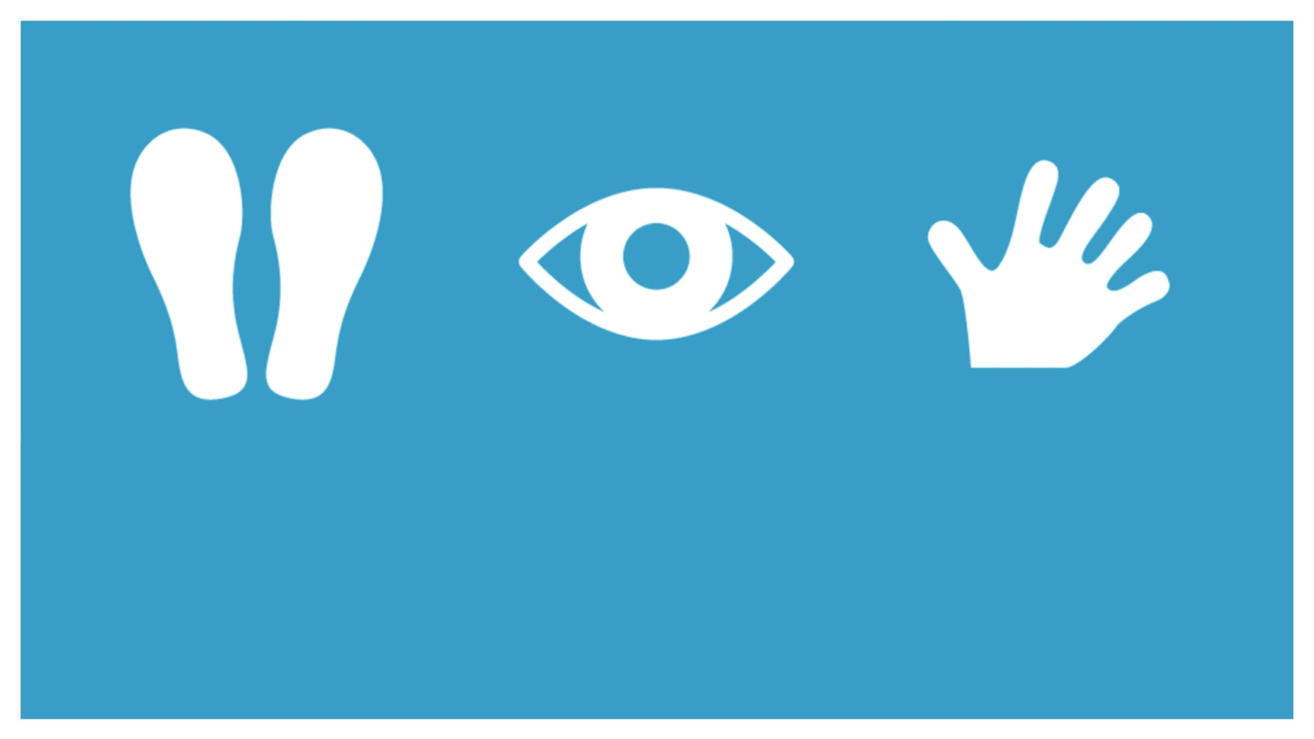
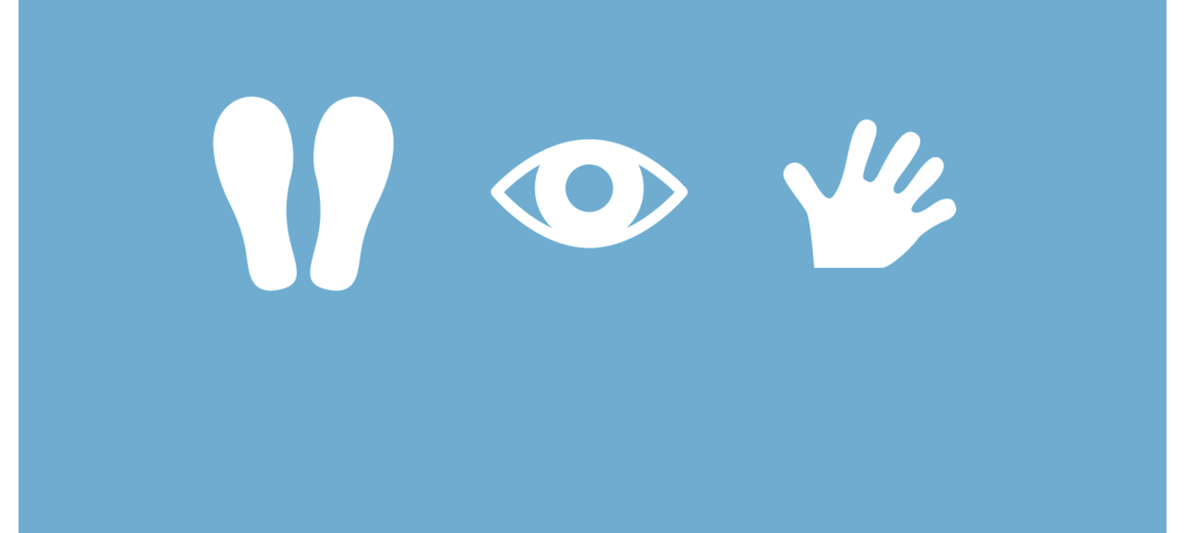
STOP
KIJK
WUIF
Notes:
Open de dialoog met vragen zoals:
Heb je al over Stop, Kijk, Wuif gehoord?
Weet je wat het betekent?
Als je je een kruispunt voorstelt, aan welke soorten voertuigen denk je dan?
Leg uit:
Deze drie woorden 'Stop, Kijk, Wuif' zijn magische woorden in het verkeer. Vandaag zullen we leren wat ze betekenen en waarom ze zo belangrijk zijn.
Voordat we dieper ingaan op Stop, Kijk en Wuif, wil ik je vragen of je ook grotere voertuigen kent die op de straat rijden? Waarvoor dienen ze volgens jou?

Slide 3
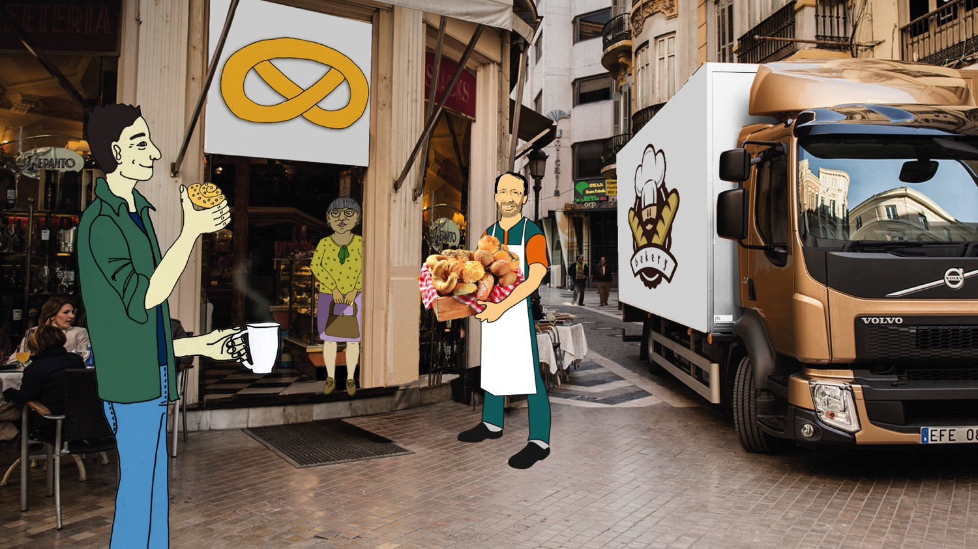
Notes:
Open de dialoog met vragen zoals:
Waarom hebben we eigenlijk trucks nodig?
Waarvoor dienen ze?
Welke verschillende soorten trucks ken je zoal?
Wat als er geen trucks zouden zijn?
Waarom bestaan er bussen? Wat als er geen bussen zouden rijden?
Leg uit:
Vele trucks vervoeren goederen van de ene naar de andere locatie. Hier zien we een truck die brood uit de bakkerij levert aan een brasserie. Trucks leveren bijna alles wat je thuis gebruikt: meubels, speelgoed, tv's, voedingsmiddelen, auto's en zelfs de materialen waarmee je huis is gebouwd.
Andere trucks die je wellicht kent, zijn brandweerwagens, vuilniswagens of trucks voor houttransport.
We hebben trucks nodig om onze wereld goed te laten draaien. Zonder trucks hebben we niemand om vuilnis op te halen, branden te blussen of voedingsmiddelen aan kruidenierszaken, winkels, restaurants of brasseries te leveren.
Zo hebben we ook bussen nodig: ze zijn een zeer efficiënte manier om een groot aantal mensen tegelijk te vervoeren.

Slide 4
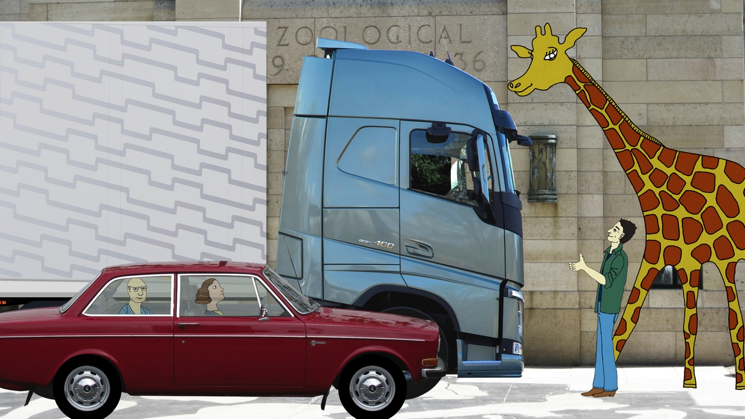
Notes:
Open de dialoog met vragen zoals:
Hoe groot is een truck volgens jou?
Zijn alle trucks even groot?
Leg uit:
Trucks en bussen hebben verschillende afmetingen afhankelijk van hun gebruik.
Een vuilniswagen of recyclagetruck is vrij klein omdat hij door dorps- en stadsstraten moet kunnen rijden om vuilnis op te halen. Er zijn verschillende compartimenten voor allerlei soorten afval zoals papier, plastic, metaal en glas. Om zo veel mogelijk afval te kunnen ophalen, wordt het afval samengeperst voordat de truck het naar het recyclagepark brengt.
De grootste en langste trucks heten opleggers omdat ze een lading in hun oplegger transporteren. Gewoonlijk vervoeren ze grote ladingen over lange afstanden op de snelweg, bijvoorbeeld om fruit van Spanje naar België of Nederland te brengen.
Deze opleggertruck is 4,5 meter hoog en 16,5 meter lang (met de oplegger erbij). Dat is net zo groot als een vrouwtjesgiraf en zelfs langer dan 3 of 4 gewone auto's op een rij!

Slide 5
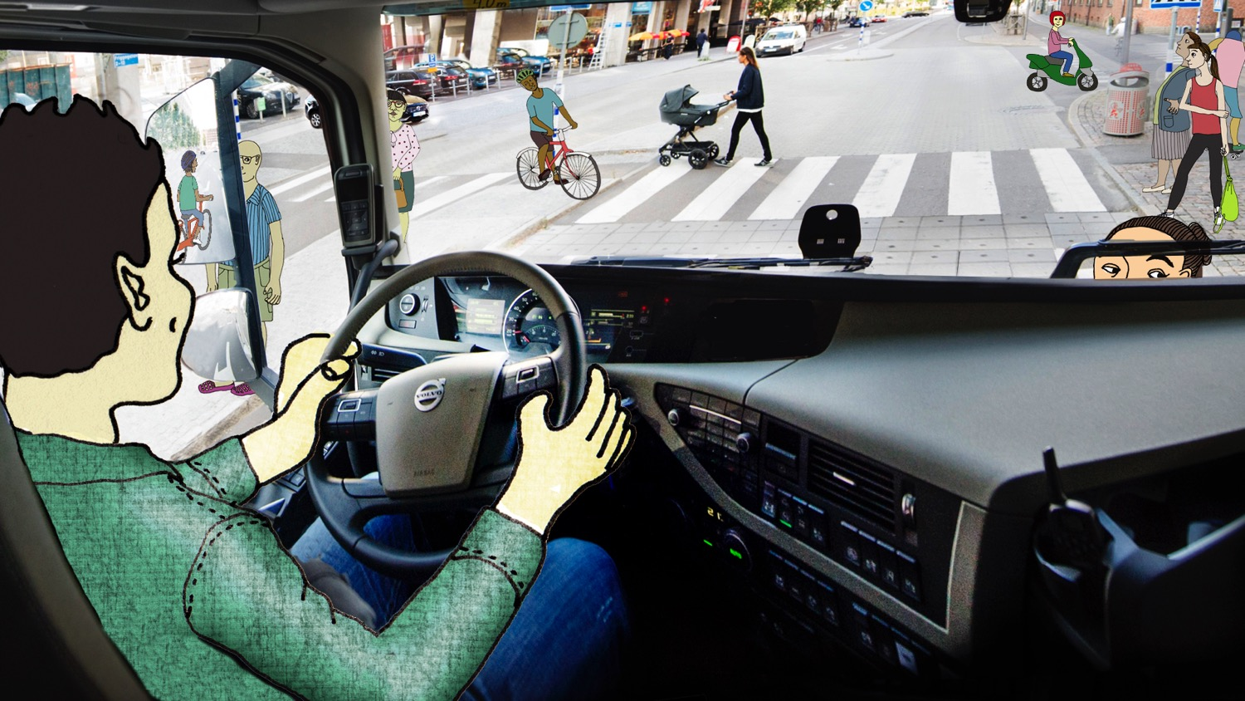
Notes:
Open de dialoog met vragen zoals:
Hoe zou het voelen om in zo'n grote truck te zitten?
Hoeveel mensen zie je op de foto? Is het moeilijk om elke persoon te zien?
Wat kan je in het verkeer doen om er zeker van te zijn dat de chauffeur je ziet?
Leg uit:
Het is moeilijk om te zien wat er rondom de truck of bus gebeurt. Dat komt omdat het een groot voertuig is en, in geval van een truck, omdat de chauffeur zo hoog zit.
De chauffeur moet naar voor en naar de zijkanten buigen om alles te kunnen zien. Hij gebruikt ook de spiegels om te kunnen zien wat er achter, naast en net voor de truck gebeurt.
Hoewel wij de truck goed kunnen zien, is het mogelijk dat de chauffeur ons niet ziet.
Daarom is het belangrijk dat we altijd oogcontact met de chauffeur maken zodat je zeker weet dat hij of zij je gezien heeft.

Slide 6
Notes:
Open de dialoog met vragen zoals:
Denk je dat de chauffeur alle fietsers op de foto kan zien wanneer hij zo hoog in zo'n groot voertuig zit?
Welke fietsers zijn volgens jou het moeilijkst te zien door de chauffeur? Welke fietsers staan op de veiligste plaats?
Leg uit:
Wanneer je met de fiets rijdt, is het heel belangrijk dat je onthoudt dat truckchauffeurs jou niet altijd kunnen zien.
De chauffeur moet naar voren buigen en de spiegels gebruiken om alle fietsers op de foto te zien. De moeilijkst zichtbare fietsers zijn de drie die zich voor de truck bevinden. De groene fiets rechts van de truck is ook moeilijk zichtbaar voor de chauffeur. De fietsers die zich het verst achter de truck bevinden, zijn het makkelijkst te zien.

Slide 7
Situatie met fiets
Notes:
Open de dialoog met vragen zoals:
Heb je ooit een truck op een kruispunt zien draaien? Hoe ging dat?
Weet je hoe je veilig naast een truck moet rijden?
Leg uit:
De meestvoorkomende ongevallen tussen fietsers en trucks gebeuren wanneer de truck naar rechts wil afslaan, zoals in deze situatie. In dit geval is het mogelijk dat de chauffeur je niet ziet, wat een ernstig ongeval kan veroorzaken.
Trucks en bussen hebben een grotere draaicirkel dan auto's. Ze kunnen niet meteen naar rechts afslaan en moeten eerst een stukje rechtdoor op het kruispunt rijden voordat ze kunnen draaien. Dus wanneer jij je langs of achter een truck of bus bevindt, lijkt het alsof de truck rechtdoor rijdt, maar in feite bereidt hij zich voor om af te slaan.
Om te weten welke kant het voertuig uitgaat, let je best op de richtingaanwijzers. Als ze knipperen, is het voertuig van plan om af te slaan. Het is echter mogelijk dat de chauffeur vergeten is om de richtingaanwijzers in te schakelen. Dus, voor alle veiligheid, moet je bij een kruispunt altijd halt houden op een veilige afstand van de oversteekplaats voor fietsers (en altijd achter de oplegger zoals je op de foto kan zien). Wacht totdat de truck of bus voorbij is om over te steken.

Slide 8
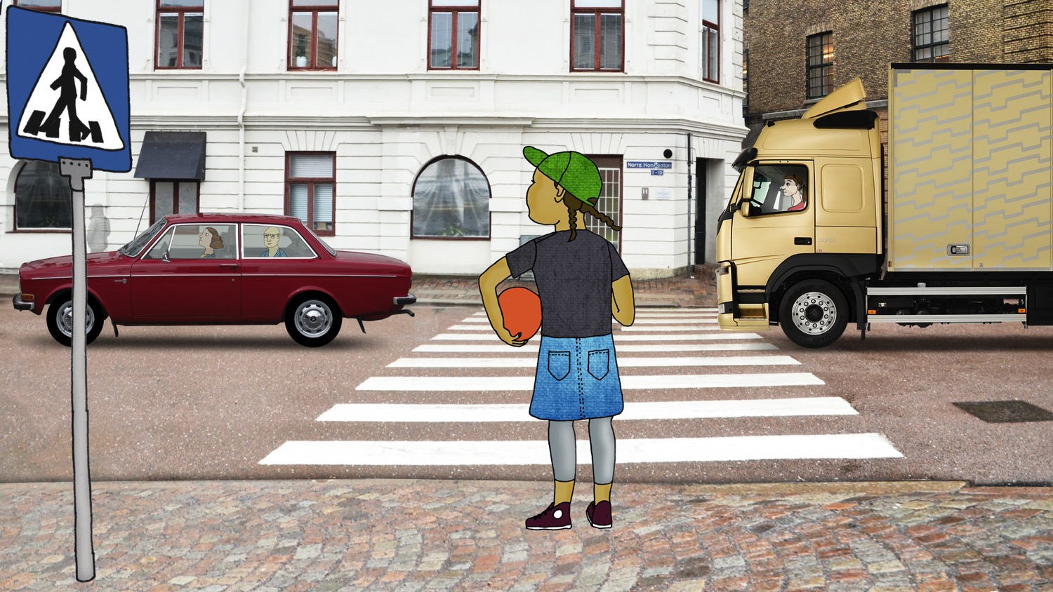
Notes:
Open de dialoog met vragen zoals:
Weet je waar je als voetganger de weg moet oversteken?
Wat is het eerste wat je moet doen wanneer je wilt oversteken?
Leg uit:
Als je de weg wilt oversteken, moet je dat altijd bij een oversteekplaats of een zebrapad doen.
Voordat je oversteekt, STOP je eerst volledig.
Leg uit dat STOP het eerste magische woord is dat je moet onthouden.

Slide 9
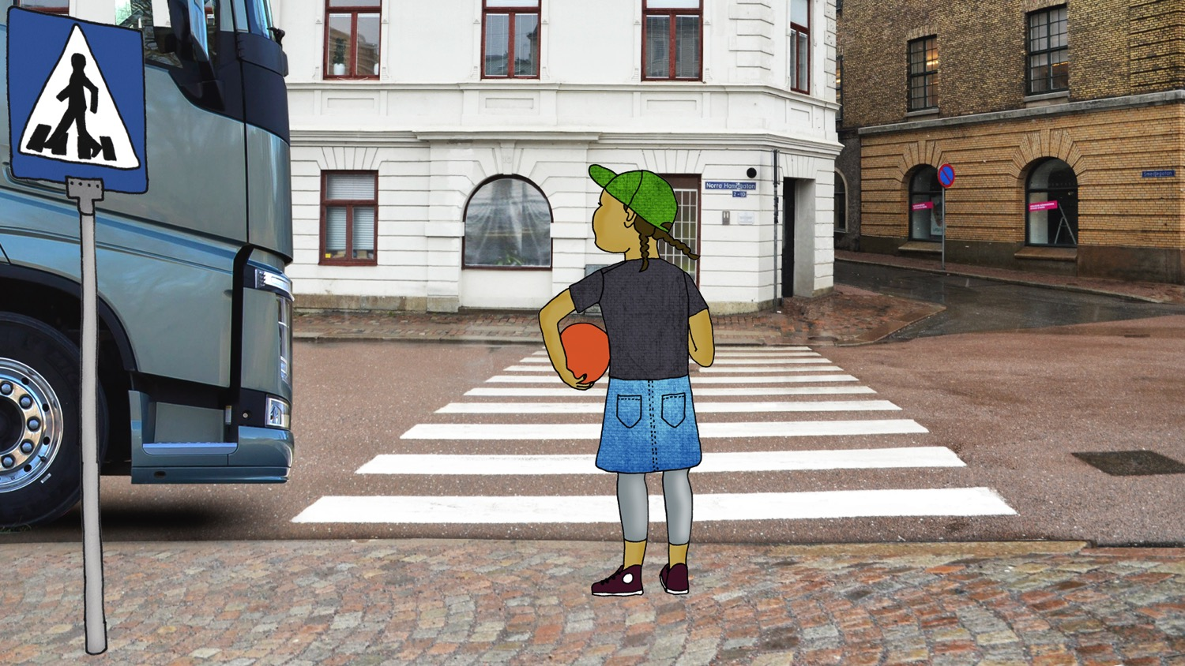
Notes:
Open de dialoog met vragen zoals:
Wanneer je stilstaat, wat is dan het volgende wat je moet doen?
In welke richting moet je kijken voordat je oversteekt?
Leg uit:
Voordat je oversteekt, is het belangrijk dat je goed rondom je KIJKT.
Kijk eerst naar links, dan naar rechts en dan nog eens naar links. Denk eraan dat je nooit de weg mag oversteken als een voertuig nadert.
Als het voertuig stopt, maak je oogcontact met de chauffeur.

Slide 10
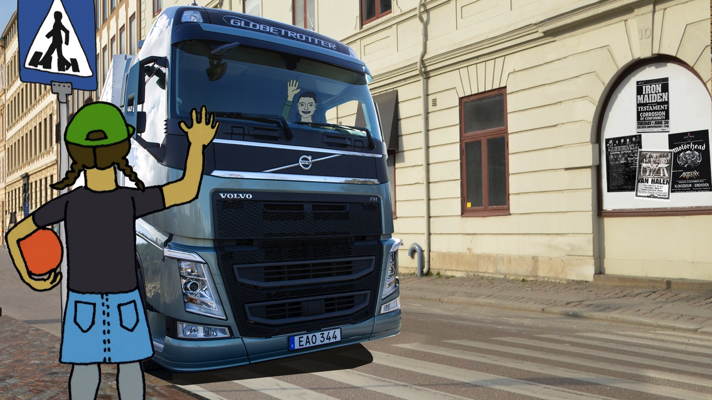
Notes:
Open de dialoog met vragen zoals:
Hoe weet je dat de chauffeur jou heeft gezien?
Wat kan je doen om er zeker van te zijn dat de chauffeur jou heeft gezien?
Is het voldoende dat JIJ wuift?
Leg uit:
Zoals al eerder gezegd, is het mogelijk dat de chauffeur niet alles rondom de truck of bus ziet. Dus ook al zien wij het voertuig gemakkelijk, we weten niet zeker of de chauffeur ons ook heeft gezien.
Om een ernstig ongeval te vermijden, is het belangrijk dat je altijd oogcontact maakt met de chauffeur zodat je zeker weet dat hij of zij jou heeft gezien.
Om zeker te zijn dat je de aandacht van de chauffeur hebt, WUIF je en wacht je tot de chauffeur terugwuift. Nu kan je de straat oversteken.

Slide 11
STOP
KIJK
WUIF
Notes:
Zorg ervoor dat de kinderen de kernboodschap hebben begrepen met vragen zoals:
Weet je nog wat de woorden Stop, Kijk en Wuif betekenen?
Wanneer moet je Stop, Kijk, Wuif gebruiken?
Heb je het al geprobeerd?
Waarom moet je Stop, Kijk, Wuif gebruiken?
Samenvatting:
We hebben nu geleerd wat de magische woorden 'Stop, Kijk, Wuif' betekenen.
Voordat je oversteekt, STOP je eerst volledig.
Voordat je oversteekt, is het belangrijk dat je eerst goed rondom je KIJKT. Kijk eerst naar links, dan naar rechts en dan nog eens naar links. Zoek oogcontact met de chauffeur.
Om zeker te zijn dat je de aandacht van de chauffeur hebt, WUIF je en wacht je tot de chauffeur terugwuift. De reden waarom je altijd moet wuiven en wachten totdat de chauffeur terugwuift, is omdat je er niet zeker van bent dat de chauffeur jou ook heeft gezien, ook al heb jij het voertuig wel gezien. Weet je nog?
Dus om ongevallen bij het oversteken van de straat te voorkomen, denk je dus altijd aan 'Stop, Kijk, Wuif'.

